Slide 1
Programma di formazione: moduli
Eco-design e nuovi processi di produzione
Nuovi materiali e materiali bio
Coinvolgimento dei cittadini e dei consumatori
Gestione e valorizzazione dei residui

Slide 2
SOMMARIO
Stampaggio a iniezione
Pressa per lo stampaggio ad iniezione
Le fasi del ciclo di stampaggio
Parametri di processo
Proprietà e analisi dei difetti degli oggetti stampati ad iniezione

Slide 3
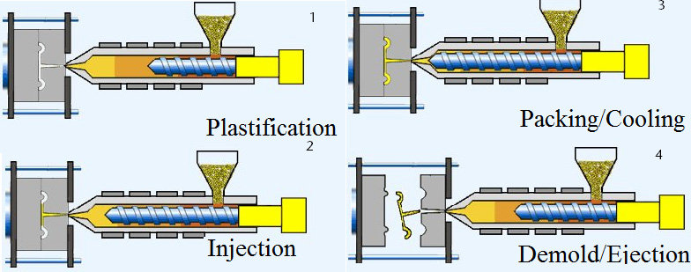
Le fasi del ciclo di stampaggio

Slide 4
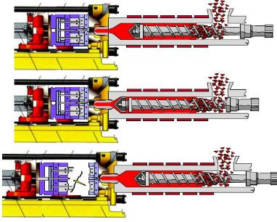
Il ciclo di stampaggio è costituito da alcune fasi distinte che si susseguono identiche per ogni pezzo stampato e per ogni tipo di dettaglio.
Le singole fasi del processo sono le stesse in ordine cronologico, ma le varie percentuali di contribuzione all'ottenimento del ciclo totale sono diverse.
Le fasi del ciclo di stampaggio sono:
Chiusura stampo (Fase di Bloccaggio)
Iniezione (Riempimento)
Compattamento (Mantenimento)
Fase di raffreddamento fase +plastificazione
Apertura stampo
Fase di estrazione

Slide 5
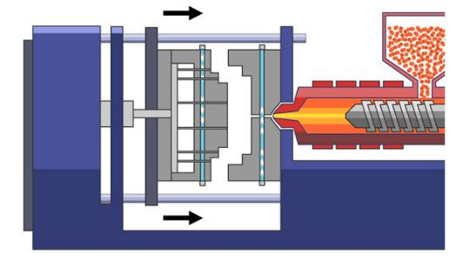
Chiusura stampo – Fase di bloccaggio
In questa fase lo stampo viene chiuso e la pressa ad iniezione sviluppa la forza di chiusura.
Questa forza deve essere sufficiente per contrastare la pressione del materiale

Slide 6
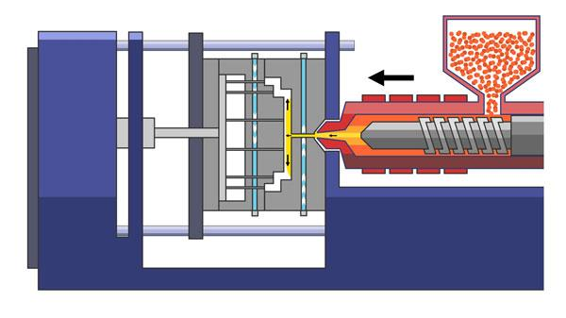
Iniezione - Riempimento
In questa fase avviene il riempimento volumetrico dello stampo fino ad un 98%.
Il controllo di questa fase è di tipo volumetrico: la macchina per lo stampaggio ad iniezione regola le velocità della vite e, quindi, le portate.

Slide 7
Commutazione V/P
Passaggio V/P è il passaggio dalla fase di riempimento a quella di compattamento durante il ciclo di iniezione.
È possibile utilizzare vari metodi di commutazione. Ad esempio, il passaggio da riempimento a confezione può essere avviato quando il tempo di iniezione raggiunge la pressione ad un valore specificato, quando viene riempita una determinata percentuale del volume o quando vengono soddisfatte altre condizioni.

Slide 8
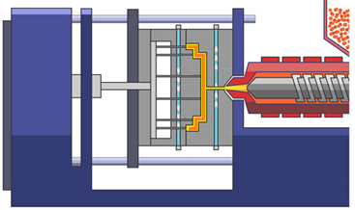
Compattamento - Mantenimento
Durante il packing la pressione viene regolata e, il materiale aggiuntivo viene iniettato nello stampo per tenere conto del ritiro e del riflusso del materiale.
Durante la fase di mantenimento, il materiale viene mantenuto nel posto alla pressione di equilibrio fino a quando non si verifica il congelamento del gate, a quel punto inizia il processo di raffreddamento

Slide 9
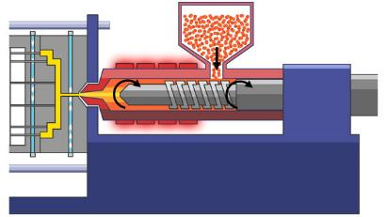
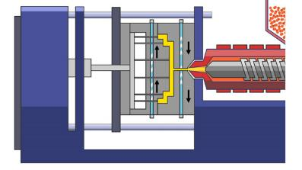
Fase di raffreddamento+plastificazione
È possibile stimare il tempo di raffreddamento a partire dallo spessore della parete del pezzo e dalle proprietà termodinamiche della plastica.
In questa fase il pezzo stampato deve raggiungere la temperatura di estrazione tipica di ogni materiale.
A questa temperatura il pezzo stampato è strutturalmente solido per essere estratto.
Questa tempo consente alla macchina per lo stampaggio ad iniezione di svolgere la plastificazione.
+

Slide 10
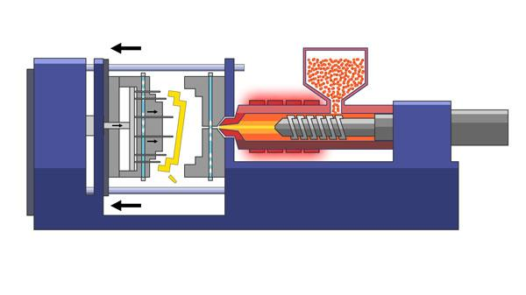
Fase di apertura ed estrazione dallo stampo
In questa fase lo stampo si apre e l'asta di espulsione sposta in avanti i perni di espulsione.
Il pezzo cade e viene catturato in un contenitore situato sotto lo stampo oppure viene raccolto da un robot.

Slide 11
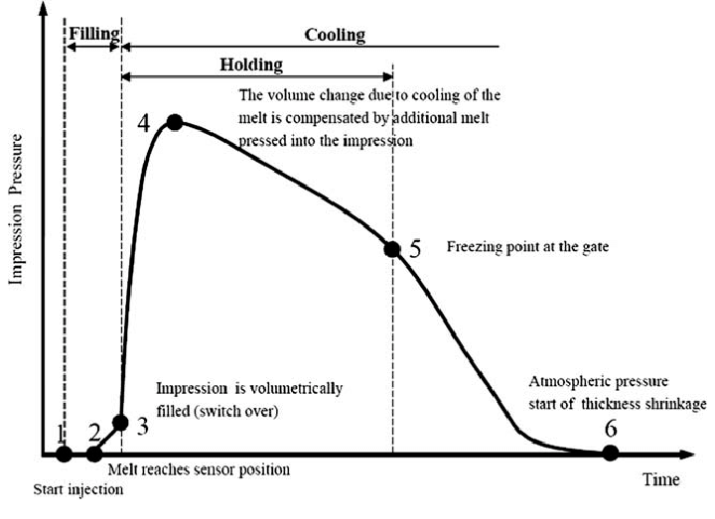
Pressione della cavità dello stampo durante il ciclo

Slide 12
Copyright: CC BY-NC-SA 4.0: https://creativecommons.org/licenses/by-nc-sa/4.0/
Con questa licenza, sei libero di condividere la copia e ridistribuire il materiale in qualsiasi mezzo o formato. Puoi anche adattare remix, trasformare e costruire sul materiale.
Tuttaviasolo alle seguenti condizioni:
Attribuzione —è necessario fornire un credito appropriato, fornire un collegamento alla licenza e indicare se sono state apportate modifiche. Puoi farlo in qualsiasi modo ragionevole, ma non in alcun modo che suggerisca illicenziante
approvatu o il tuo uso.
Non commerciale— non puoi utilizzare il materiale per scopi commerciali.
Condividere allo stesso modo—se remixi, trasformi o costruisci il materiale, devi distribuire i tuoi contributi con la stessa licenza dell'originale.
Nessuna restrizione aggiuntiva —non puoi applicare termini legali o misure tecnologiche che limitino legalmente gli altri a fare qualsiasi cosa consentita dalla licenza.

